Slide 1
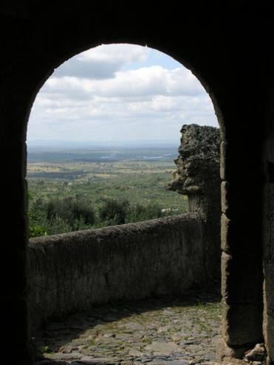
Unicer Águas Centro de Produção de Castelo de Vide

Slide 2
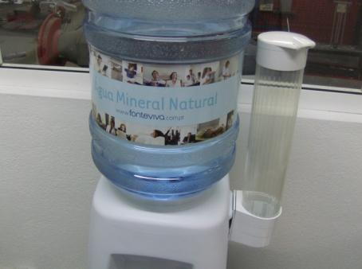
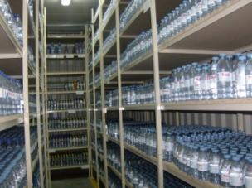
Queremos apresentar duas novas alterações à Água Vitalis.
Foi-lhe alterado o corpo.
Foi-lhe alterada a forma.

Slide 3
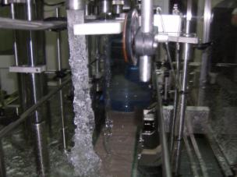
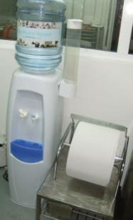
No espaço que era usado para “armazém” de testemunhos, junto à linha 1, foi instalada uma nova linha.
LINHA 5
Fevereiro de 2010 é o Mês do lançamento da Água Vitalis em corpo de Garrafão 18,9L.

Slide 4
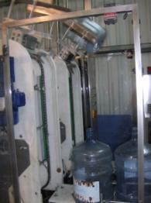
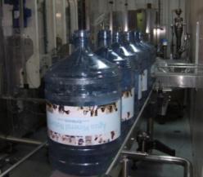
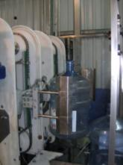
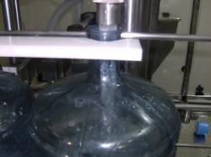
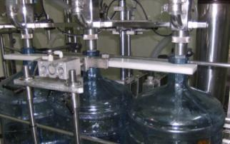
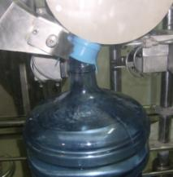
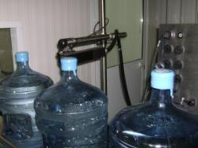
Imagens que queremos frequentes na recentemente criada Linha 5

Slide 5
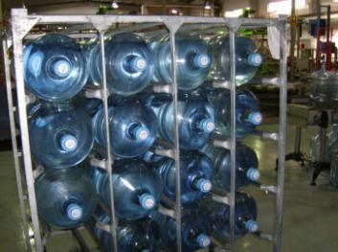
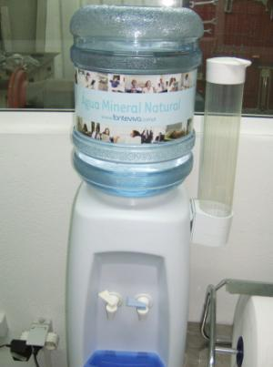
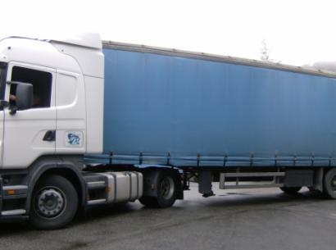
A imagem final no novo corpo.
fonteviva em garrafão de 18,9L será a novidade e a nova realidade de Castelo de Vide.
Pronta para a viagem…
Vitalis + fonteviva = Água para o seu copo

Slide 6
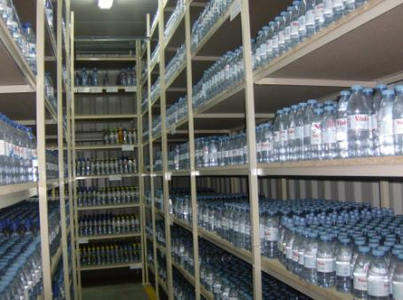
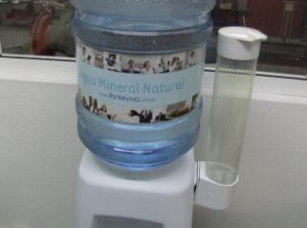
A segunda das alterações à Água Vitalis…
Foi-lhe alterada a forma.
Foi-lhe alterado o corpo.

Slide 7
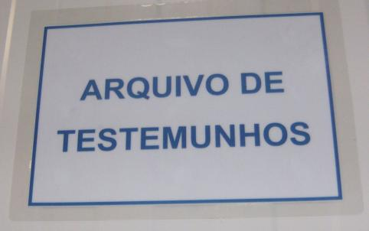
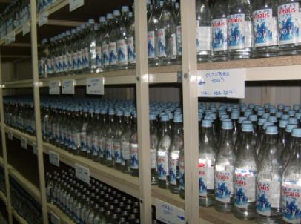
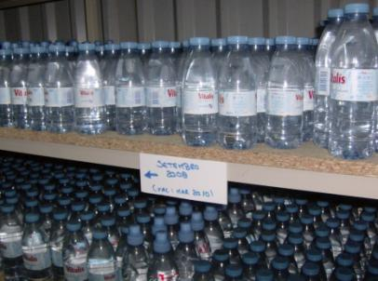
Uma nova forma de acondicionar a Água engarrafada.

Slide 8
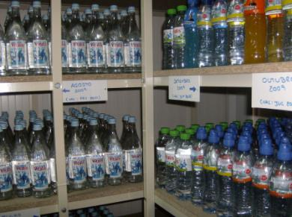
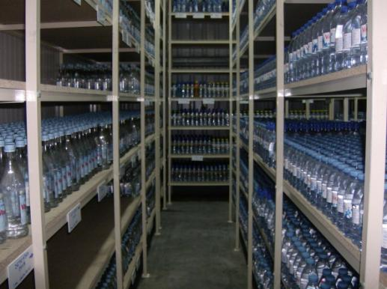
Fevereiro 2010 Texto e fotografia : LINA ANDRADE
Eis o resultado final de muito trabalho e empenho.
As garrafas de todos os produtos são agora,
devidamente guardadas neste novo espaço, criado para o efeito.

